Slide 1


UNIDAD DE COMPETENCIA I
BROMELIAS: GENERALIDADES
UNIDAD DE APRENDIZAJE
ORQUÍDEAS Y BROMELIAS
UNIVERSIDAD AUTONOMA DEL ESTADO DE MÉXICO
FACULTAD DE CIENCIAS AGRÍCOLAS
CARRERA DE INGENIERO AGRÓNOMO EN FLORICULTURA
DR. ANTONIO LAGUNA CERDA
SEPTIEMBRE DEL 2018

Slide 2
PRESENTACIÓN
El Plan de Estudios del Programa Educativo de Ingeniero Agrónomo en Floricultura 2015 plantea un modelo basado en competencias con el fin de consolidar programas educativos pertinentes y de calidad.
El currículo se divide en tres áreas de formación profesional que en conjunto se diseñaron con base en una formación acorde a los tiempos actuales de una sociedad cada vez mas dinámica, participativa, demandante e interrelacionada.
La asignatura denominada “Orquídeas y Bromelias” pertenece al Área academica: Agronómica, se imparte a los alumnos a partir del séptimo semestre de la Licenciatura de Ingeniero Agrónomo en Floricultura, con la finalidad de que los estudiantes adquieren los conocimientos, tanto teóricos como prácticos, sobre el cultivo y manejo post cosecha de Orquídeas y bromelias.
Este material audiovisual complementa la presentación de la unidad de competencia I, en donde entre otros temas se imparte lo referente a los componentes fisiológicos y tecnológicos de postcosecha de las orquídeas, se abordan tanto los aspectos de manejo de plantas completas en maceta como de flor de corte al final se anexa una sesión de preguntas de repaso y bibliografía básica.

Slide 3
INSTRUCCIONES PARA EL USO DE ESTA PRESENTACION
El tema que se aborda en esta presentación corresponde a la unidad de aprendizaje I que aborda los aspectos básicos de la clasificación taxonómica de las orquídeas que en forma normal se da a partir del séptimo semestre, donde se apoyará la discusión de los siguientes temas:
Origen y evolución de las bromelias; numero de especies y posición en el reino vegetal; categorías taxonómicas y subfamilias dentro de la familia bromeliaceae; distribución de las orquídeas en el estado de México
Este material se puede dar en dos sesiones, apoyado con los conocimientos previos y con la bibliografía del curso.
Se espera que la presentación de conceptos e información sobre estos temas promueva su discusión y refuerce estos conocimientos entre los discentes.

Slide 4
CONTENIDO DE LA PRESENTACIÓN
TEMA | No. DIAPOSITIVA
1. GENERALIDADES | 6
2. FORMAS DE VIDA Y CRECIMIENTO | 14
3. MORFOLOGIA Y TAXONOMIA DEBROMELIAS | 18
4. ETNOBOTANICA Y USOS | 14
AMENAZAS | 22
MANEJO DE EPIFITAS EN CAFETALES DE SOMBRA | 25
BIBLIOGRAFIA | 35

Slide 5
OBJETIVO DE LA UNIDAD DE APRENDIZAJE
Proveer y analizar los conocimientos, tanto teóricos como prácticos sobre el cultivo, manejo postcosecha y comercialización de orquídeas y bromelias.

Slide 6
1. Generalidades
Las bromelias tienen importancia para el hombre desde tiempos ancestrales hasta la actualidad y tienen usos variados. En Latinoamérica han sido empleadas como plantas ornamentales, medicinales, alimenticias, decorativas (en festividades), combustibles y ceremoniales.
También se han usado para la obtención de fibras, como sustituto del café, relleno de cojines, instrumento musical, cercos vivos, fibra para lavar trastes e incluso algunas especies son empleadas por aves como material para realizar nidos de “heno”.

Slide 7
Todas las bromelias forman parte de la Familia botánica Bromeliaceae. La Familia fue nombrada así en honor al botánico sueco Olaf Bromelius; y fue Carl Linneo quien hizo oficial este nombre en 1753 (Mondragón et al., 2011).
Esta Familia presenta 3,172 especies distribuidas en 58 géneros (Luther, 2008 citado en Hornung-Leoni, 2011b); y está dividida en tres subfamilias: Pitcairnioideae, Tillandsioideae y Bromelioideae.

Slide 8
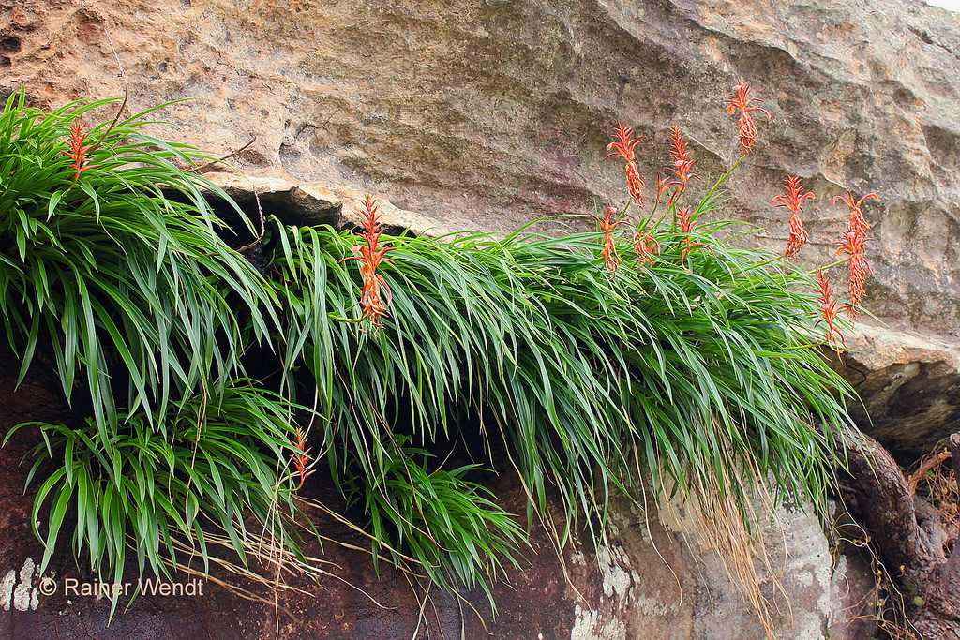
Esta última familia se encuentra prácticamente en América y sólo una especie habita en África: Pitcairnia feliciana (A. Chev.) Harms & Mildbraed.
Altitudinalmente se distribuyen desde el nivel del mar hasta los 4,700 m de altitud (León et al., 2006).
Las bromelias pueden vivir en distintos hábitats, son abundantes en los bosques montanos, pero también existen especies que habitan lugares secos.
Pitcairnia feliciana

Slide 9
Las bromelias, junto con las orquídeas, helechos, aráceas y gesneriáceas, constituyen el principal componente de la flora epífito vascular que contribuye en gran medida a la alta diversidad en muchos de los bosques tropicales
Las bromelias tienen adaptaciones que les permiten vivir como plantas epífitas, así como también en lugares donde el agua es escaza.
Las hojas de las bromelias son ligeramente cóncavas y se juntan en la base formando un recipiente que retiene agua. A estas bromelias se les suele llamar bromelias “tanque”. Estas bromelias desempeñan un papel importante en el bosque, dado que pueden atenuar los cambios abruptos en el dosel de los bosques manteniendo la humedad.

Slide 10
Los animales usan las bromelias de cuatro formas principales: como “acuario” al habitar en el agua almacenada en el tanque de la bromelia; como refugio, pues viven en las partes axilares de las hojas que no almacenan agua; como sitio de caza y como alimento.
La forma arrosetada de las bromelias permite almacenar agua desarrollando microambientes en los cuales se puede encontrar desde seres vivos microscópicos (protozoarios) hasta animales grandes como sapos (anfibios). Algunos animales, como el Oso Andino u Oso de Anteojos (Tremarctos ornatus), se alimenta de bromelias principalmente terrestres que en Sudamérica son conocidas como “achupallas”, así como de algunas especies epífitas de la Familia.

Slide 11
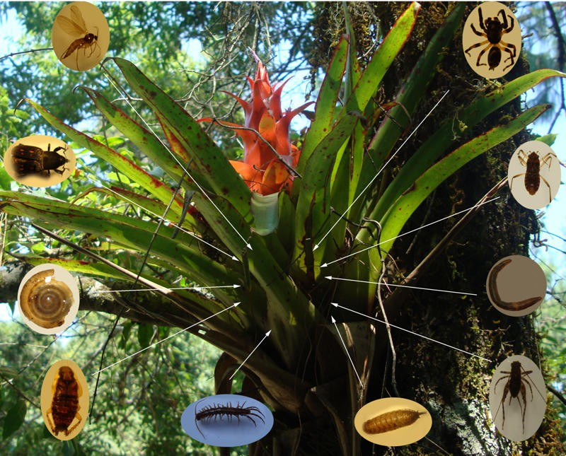
Fauna encontrada en Tillandsia imperialis en Zacualtipán de Ángeles, Hgo. Dentro de la fauna de esta especie podemos encontrar arañas, chinches, lombrices, grillos, larvas, ciempiés, cucarachas, caracoles , escarabajos y mosquitos (en sentido de las agujas del reloj).
(Fotos: Bromeliaceae y fauna ©Garrido 2009)

Slide 12
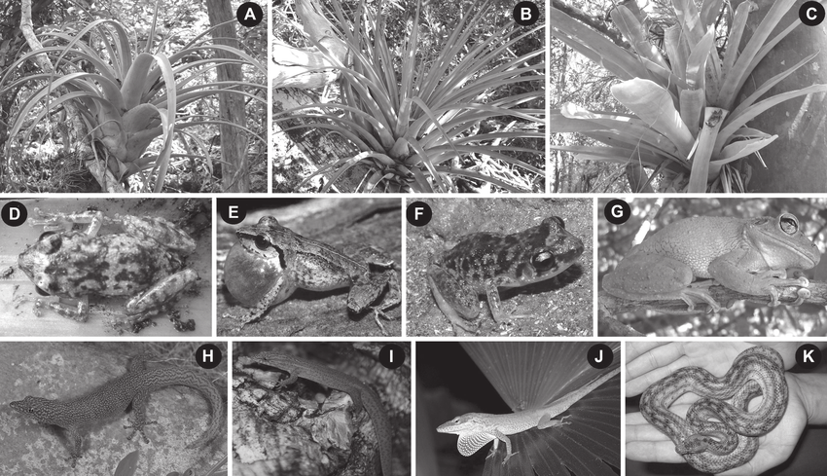
Especies de bromelias de tanque estudiadas: Tillandsia utriculata (A), T. fasciculata (B) y Hohenbergia penduliflora (C). Especies de anfibios y reptiles que se encontraron ocupando las tres especies de bromelias: Eleutherodactylus varians (D), E. auriculatus (E), E. guanahacabibes (F), Osteopilus septentrionalis (G), Sphaerodactylus elegans elegans (H), S. notatus atactus (I), Anolis porcatus (J), Tropidophis melanurus (K). Las imágenes de cada especie no están a escala entre ellas. (Autores: A, B, C, G-García-González A.; D-García L.Y.; E, F-Rodríguez A.; H-Pierson Hill; I-Yan Fulliquet; J-copépodo; K-peterG)

Slide 13
Las bromelias usan también a los animales como dispersores de semillas, como polinizadores y en algunos casos incluso como alimento. Esta relación con otros seres vivos las convierten en organismos importantes en la conservación de las especies.
Las bromelias son principalmente polinizadas por animales, esto sugiere el desarrollo de características florales especializados para tal fin y probablemente implica procesos de coevolución entre las bromelias y sus principales grupos de polinizadores, ya sean aves, murciélagos o insectos (Carranza-Quinceño, 2008).

Slide 14
2. FORMAS DE VIDA Y CRECIMIENTO
Las bromelias pueden ser terrestres, es decir, viven sobre el suelo; litófitas, que crecen sobre piedras y epífitas, que son aquellas que viven sobre árboles o cactus. Cerca del 50% de las planta la absorba; especies de bromelias que existen son epífitas. Estas plantas no dañan a sus portadores, solo los usan como soporte y no obtienen nutrientes o agua de las plantas sobre las que crecen (en otras palabras, no son parasitas de los árboles).
Presentan dos formas de crecimiento. Por un lado, están las especies con hojas anchas que forman los “tanques” en los que se puede almacenar hasta un litro o más de agua para que la y por el otro, se tiene a las especies llamadas “atmosféricas”, que tienen hojas delgadas y rígidas cubiertas por pelos foliares (llamados tricomas) que absorben el agua (humedad) del entorno.

Slide 15
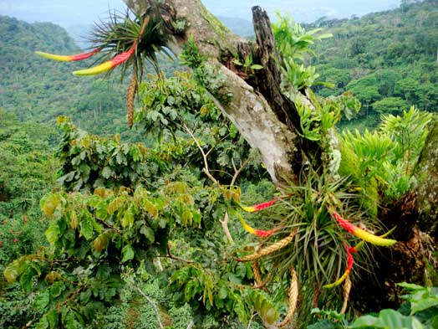
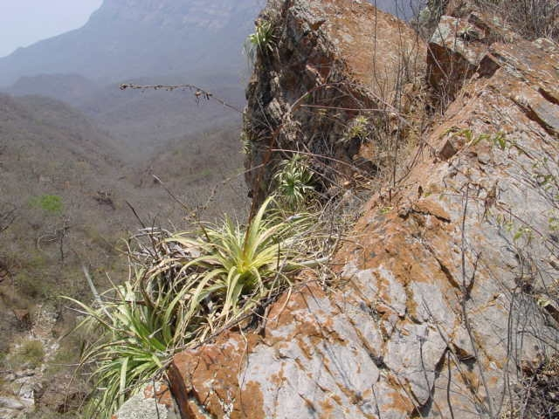
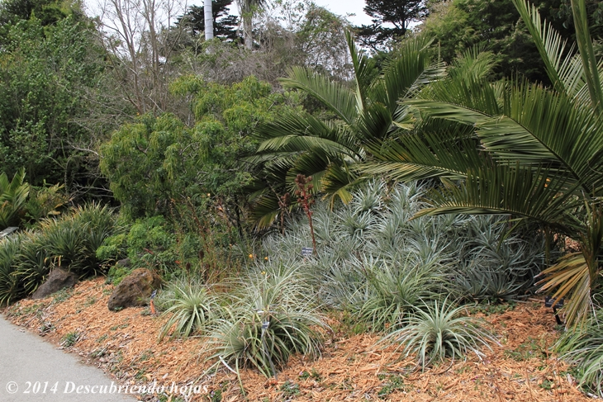
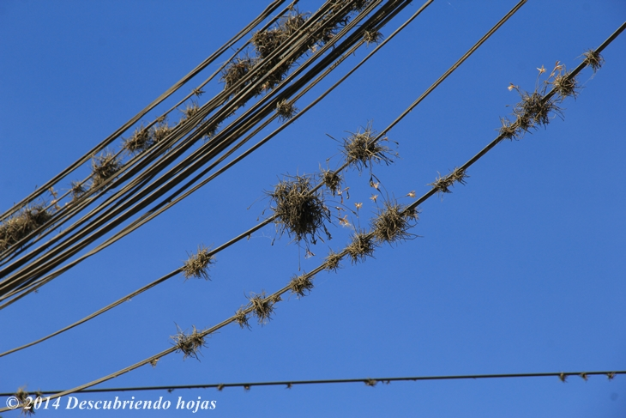
Epifitas
Litofitas
Terrestres
Tillandsia recurvata,

Slide 16
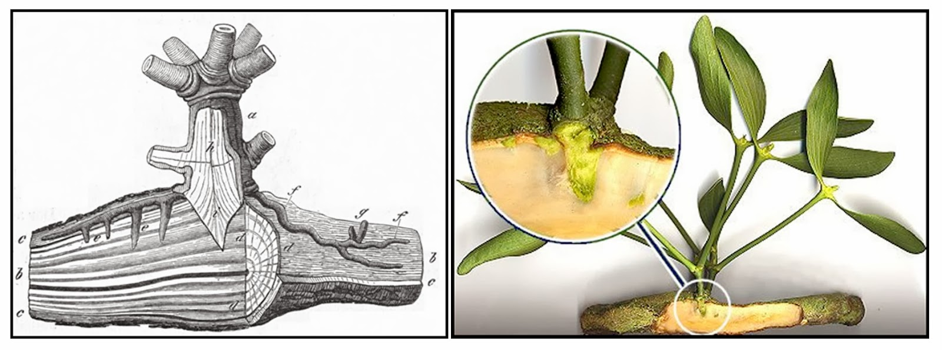
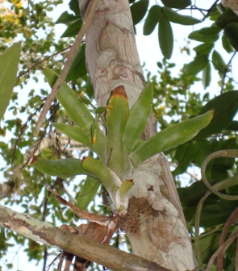
HAUSTORIO
A diferencia de las plantas parásitas las epífitas no generan haustorio (raíz modificada de una planta parásita que penetra en el tejido del anfitrión). Las epífitas han desarrollado diferentes adaptaciones para sobrevivir en el hábitat epífito. El agua y los nutrientes que necesitan para vivir –como las bromelias, por ejemplo– los obtienen de la atmósfera absorbiéndolos a través de sus hojas.
ANCLAJE

Slide 17
Las bromelias, por lo general, son hierbas con hojas arrosetadas, simples, alternas y que están dispuestas en espiral (ver Figura 10); carecen de peciolo y los márgenes de las hojas son enteros, aserrados o espinosos.
Tienen inflorescencias vistosas que pueden emerger del centro de la roseta (ver Figura 10) o lateralmente.
Estas pueden ser compuestas, simples, racimosas, espigadas, capituliformes, paniculadas o raramente reducidas a una sola flor. Las flores tienen un cáliz conformado por tres sépalos libres, simétricos y verdes, raramente coloridos y tienen una corola tubular simétrica y colorida que consta de tres pétalos que pueden ser libres o unidos. Por lo general, son bisexuales y pocas veces son unisexuales. Tienen simetría radial, aunque algunas flores tienen la simetría ligeramente bilateral.

Slide 18
3. MORFOLOGIA DE LAS BROMELIAS Y TAXONOMIA
Inflorescencia / Inflorescence
Hojas / Leaves
Raíces / Roots

Slide 19
La parte masculina de las flores (androceo) consta de seis estambres dispuestos en dos verticilos de tres estambres. La parte femenina (gineceo) consta de tres carpelos unidos.
El fruto es una cápsula o una baya, aunque algunas veces es una sorosis (como la Piña). Las semillas son muchas veces aladas o están conformadas con un grupo de pelos o glabras.

Slide 20
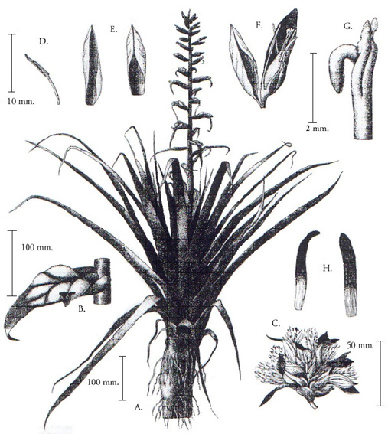
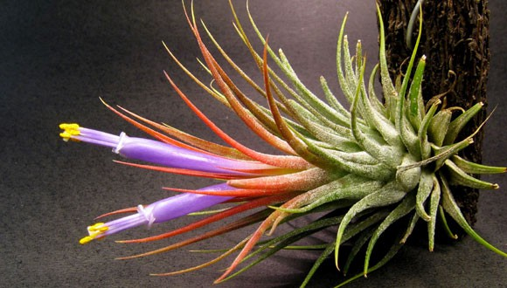
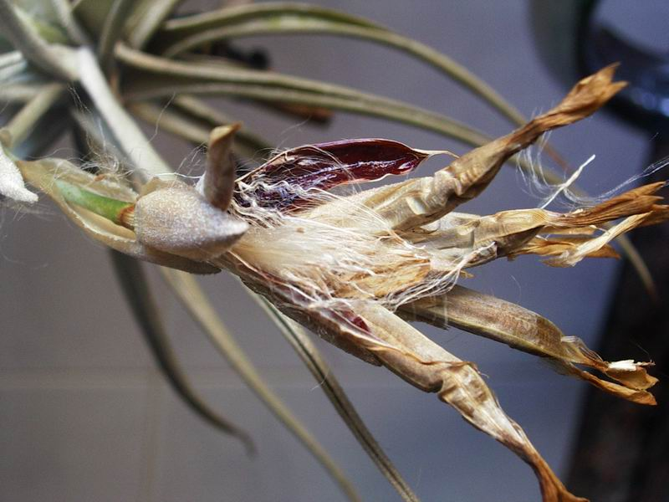
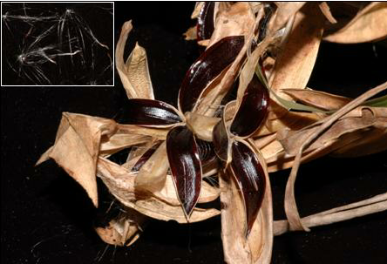
Tillandsia tragophoba: A. Hábito. B. Brácteas. C. Espiga D. Estambre E. Sépalos. F. Flor. G. Estilo. H. Pétalos (Dillon et el, 1991).

Slide 21
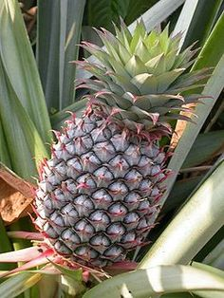
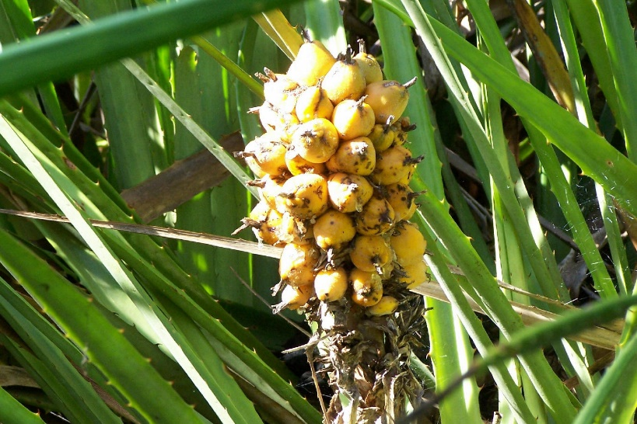
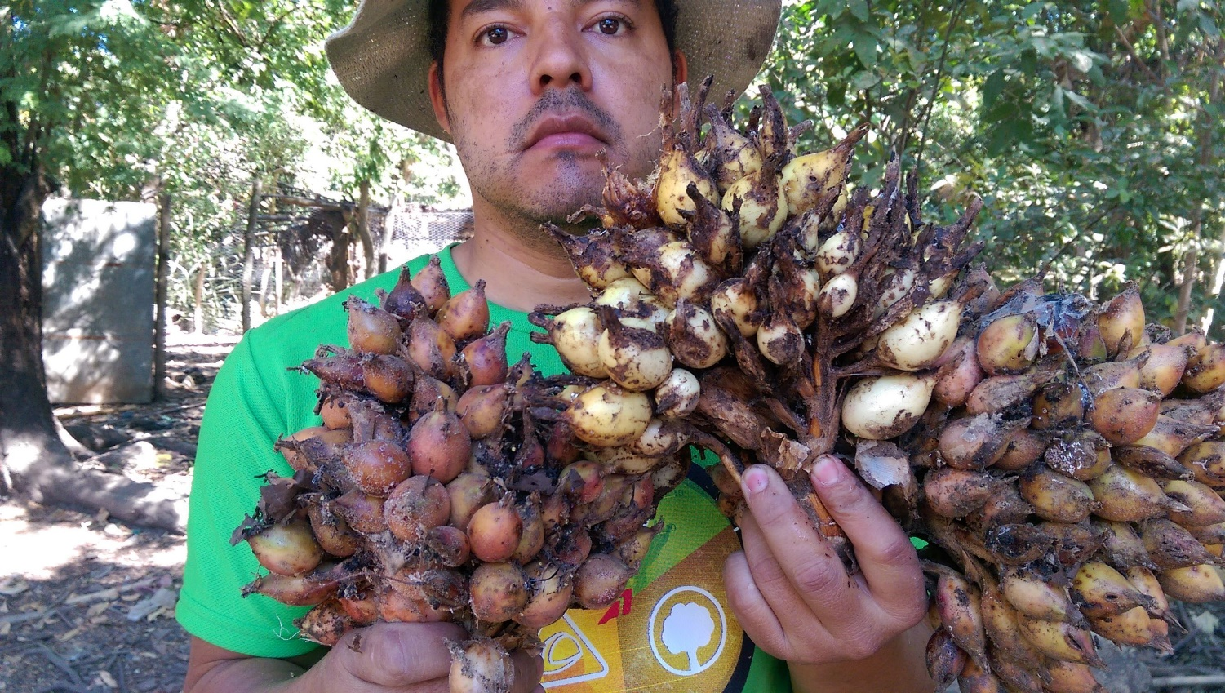
Piña de ratón o piñuela(Bromelia pinguin), planta silvestre que de la que se prepara un postre muy rico llamado Atol de piñuela

Slide 22
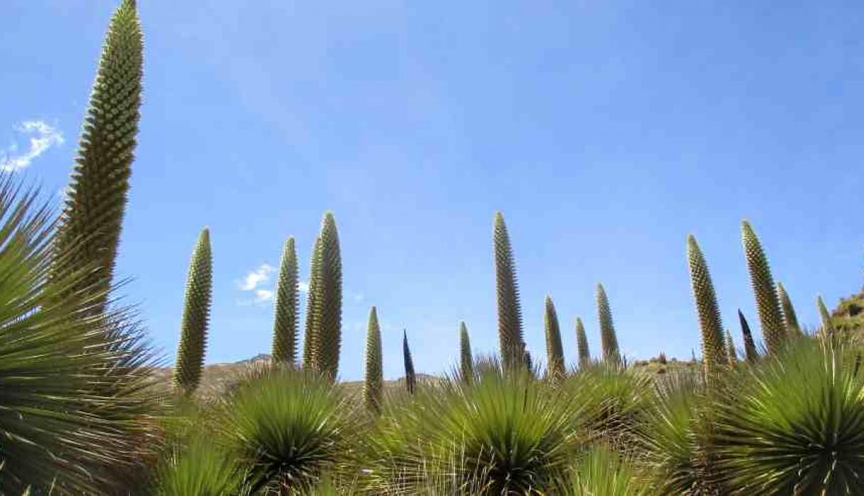
Puya raimondii Harms. (Ayacucho)
La mayor planta conocida Puya Raimondii de Perú y Bolivia, llega a medir más de 10 metros de altura y es unas de las Bromelias en peligro de extinción, se encuentra en la Lista Roja de Especies Amenazadas de la UICN.

Slide 23
La familia Bromeliaceae se divide en las subfamilias: Pitcairnioideae, Tillandsioideae y Bromelioideae.
Los miembros de la subfamilia Pitcairnioideae son principalmente plantas terrestres con espinas pesadas en sus bordes de la hoja, crecen en el suelo o en las rocas y no tienen una roseta de hojas que atrapa el agua, los géneros que pertenecen a esta subfamilia comúnmente cultivada son Dyckia, Hechtia, Pitcairnia y Puya.

Slide 24
La subfamilia Tillandsioideae contiene el menor número de géneros, pero el mayor número de especies, de las cuales muchas son cultivadas, las plantas de este grupo tienen márgenes de hoja lisos o enteros, marcas de follaje inusuales y colores, algunas especies producen flores fragantes. Las plantas Guzmania, Tillandsia y Vriesea son los miembros más comúnmente cultivados de esta subfamilia.
Bromelioideae, la tercera subfamilia, tiene el mayor número de géneros bromeliáceos cultivados como plantas de jardín e interiores, abarca 30 géneros con la más amplia gama de formas vegetales y, en consecuencia, el mayor número de especies cultivadas.
Son en su mayoría epífitos, los bordes de las hojas son casi todos espinosos, el follaje tiene marcas y patrones atractivos, y las hojas suelen estar dispuestas en rosetas que pueden tener forma de copa, la aechmea, Billbergia, Cryptanthus, Neoregelia y Nidularium son los géneros más populares de esta subfamilia.

Slide 25
Las bromelias reportadas en México sobrepasan las 363 especies, organizadas en 18 géneros; de éstas aproximadamente 70% son endémicas (modifica-do de Espejo-Serna et al., 2004).
Al considerar la extraordinaria riqueza de las plantas vasculares y la heterogeneidad medioambiental presentes en el país, destaca la diversidad de especies endémicas de los géneros Tillandsia L. subgénero Tillandsia, Hechtia Klotszch y Pitcairnia L’Hér., y se propone que el país es un posible centro de diversificación de esos grupos (Gardner, 1986; Burt-Utley y Utley, 1987; Utley).

Slide 26
4. ETNOBOTÁNICA Y USOS
Las bromelias epífitas pueden reconocerse por sus hojas acomodadas como roseta y sus espigas coloridas. Algunas especies son muy atractivas, motivo por el cual existe una extracción intensiva de bromelias de los bosques con fines ornamentales y ceremoniales.
Por la belleza de su follaje y sus flores, por la facilidad de su cultivo y por la resistencia a muchas plagas, numerosas especies de bromelias tienen un alto valor ornamental a nivel mundial. Sin embargo en México, son pocas las especies nativas que se aprovechan con este fin.

Slide 27
En la región de los Altos de Chiapas el uso de bromelias epífitas con fines religiosos es una práctica antigua entre los pueblos indígenas. En el centro de Veracruz también existe una gran demanda de bromelias epífitas para la elaboración de arcos florales construidos para honrar a santos y a la virgen María en festividades católicas.
La construcción de arcos florales es una práctica cada vez más popular, con el consecuente aumento en la demanda de especímenes. Para un solo arco en la ciudad de Coatepec se reporta el uso de hasta 1 623 inflorescencias de Tillandsia multicaulis,5 y cada año se construyen más de 80 arcos en la región del centro de Veracruz.
Algunas especies como T. imperialis se han vuelto tan escasas y raras que en la actualidad los colectores tienen que viajar grandes distancias para encontrarlas.
La extracción sin control aunada a la pérdida de bosque ponen en riesgo el mantenimiento de las poblaciones remanentes.

Slide 28
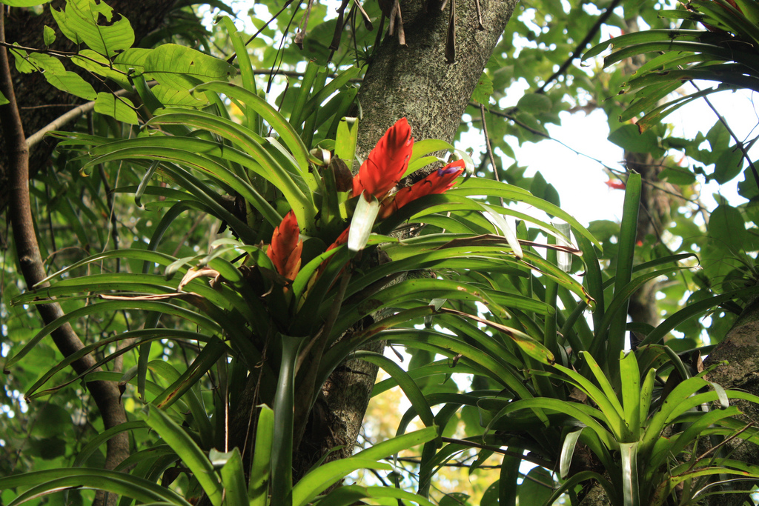
La construcción de arcos florales es una práctica cada vez más popular, con el consecuente aumento en la demanda de especímenes. Para un solo arco en la ciudad de Coatepec se reporta el uso de hasta 1623 inflorescencias de Tillandsia multicaulis, y cada año se construyen más de 80 arcos en la región del centro de Veracruz.

Slide 29
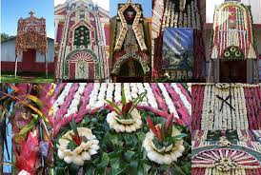
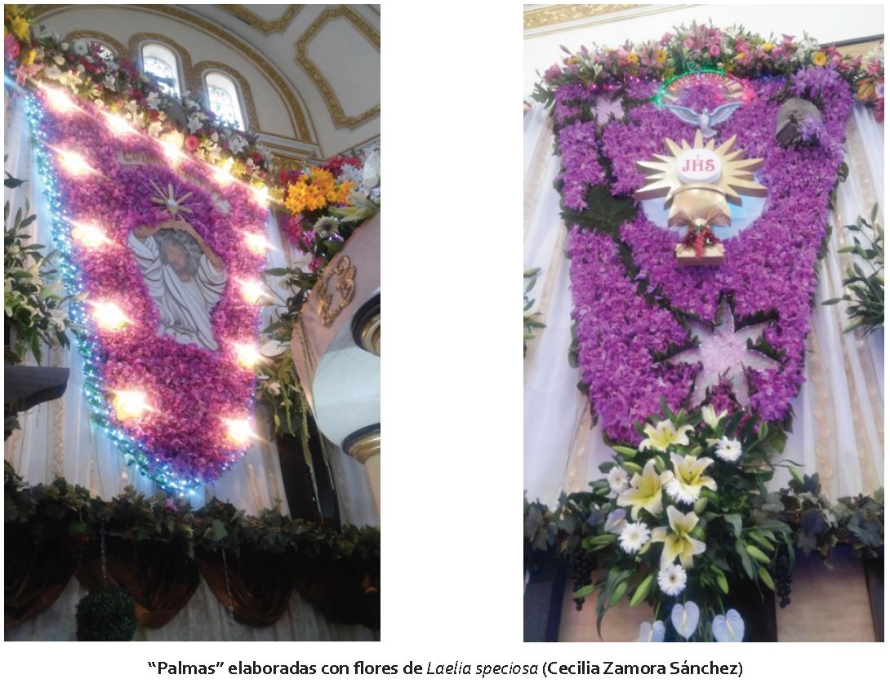

Slide 31
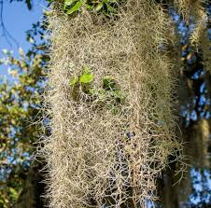
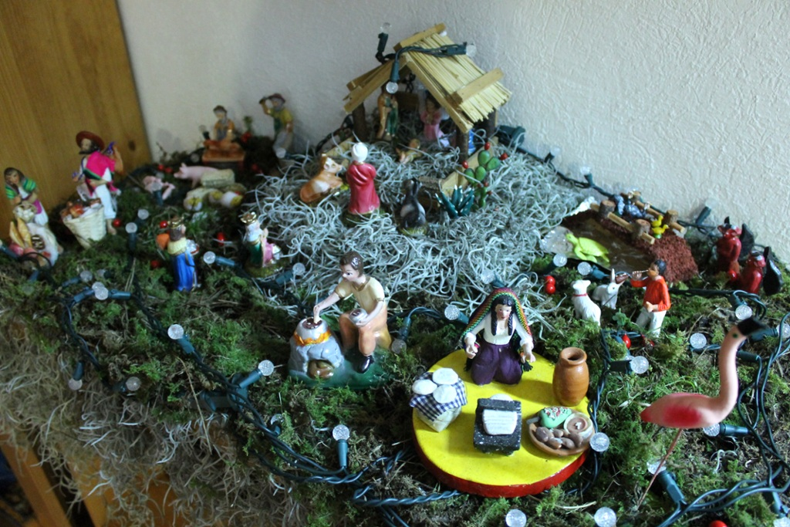
El musgo español, barba del viejo, heno, paste, cuarque (Colombia), o agavepalo (México)
Heno Tillandsia usneoides

Slide 32
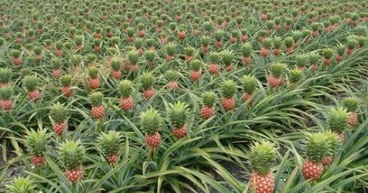
Piña una bromelia de gran importancia comercial en México y otros países

Slide 33
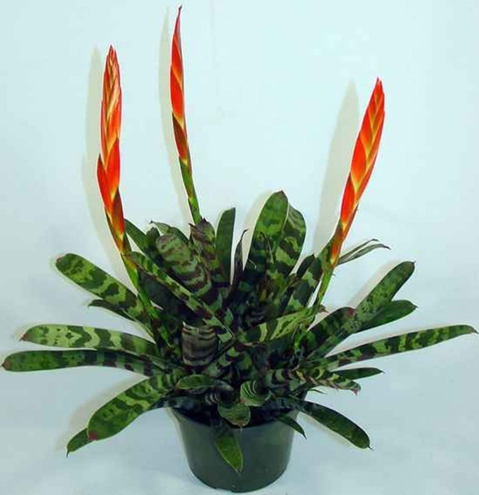
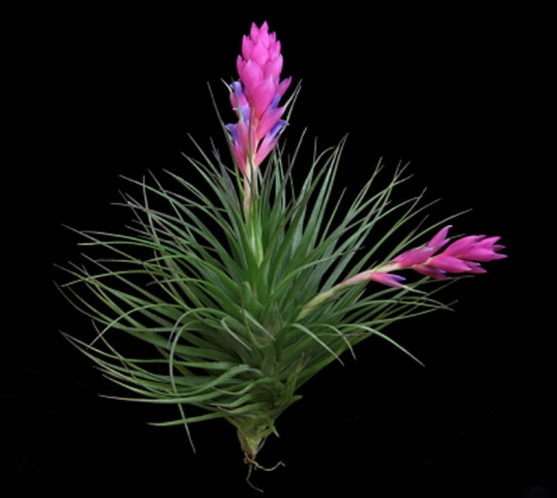
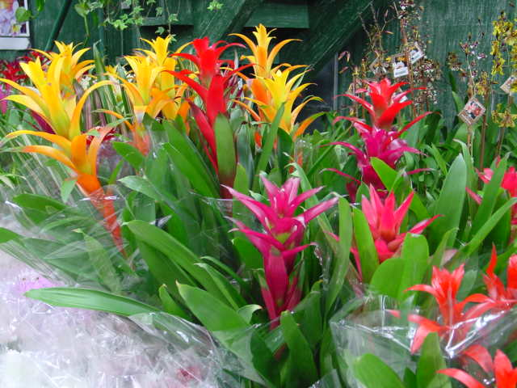
Especies mas comercializadas
Tillandsia
Guzmania
Vriesea

Slide 34
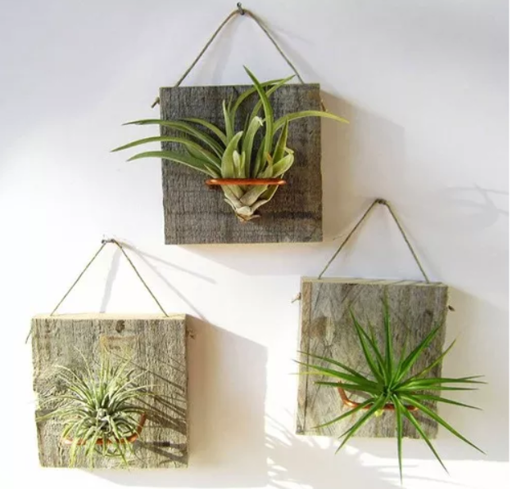
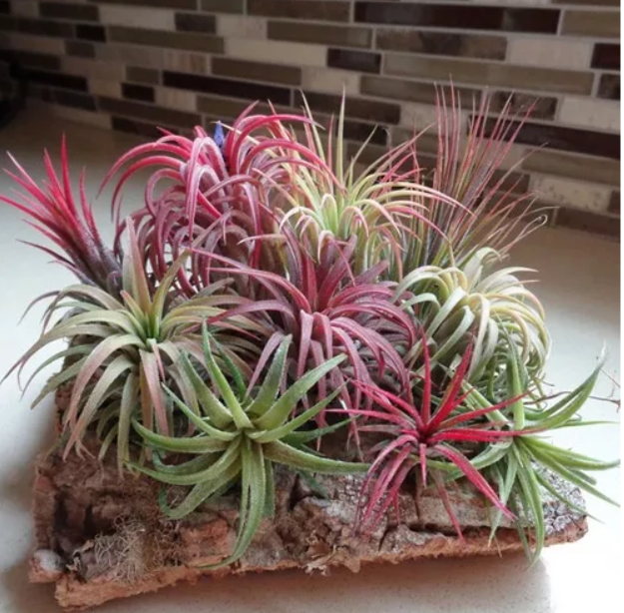
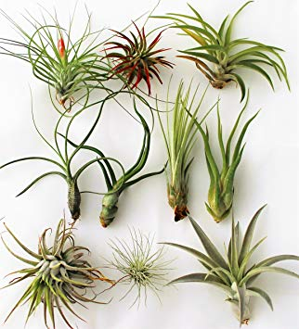
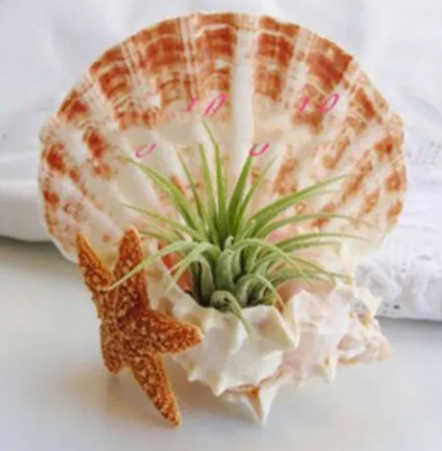
Las bromelias en la floristería

Slide 35
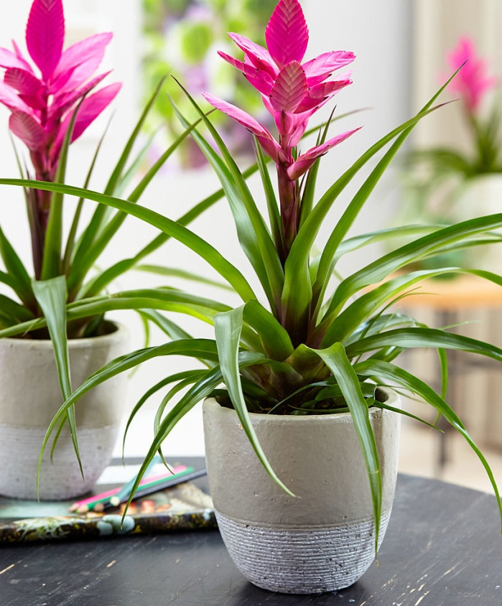
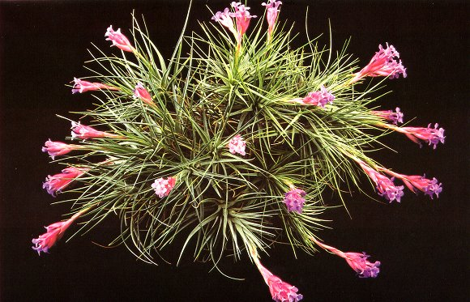
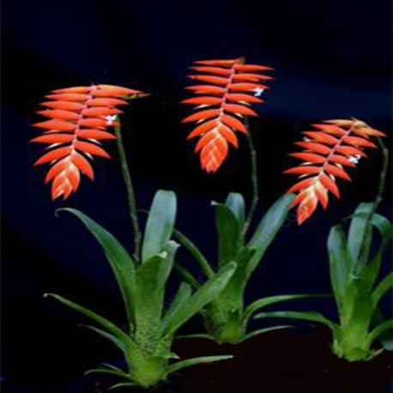
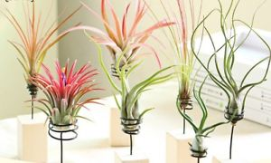
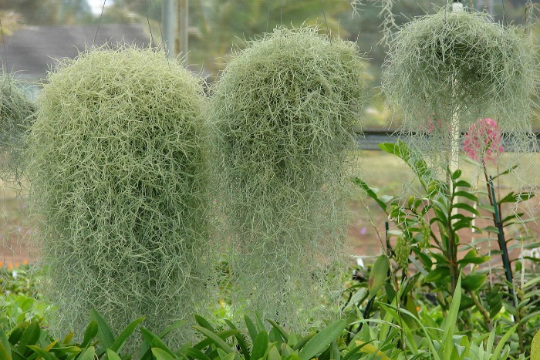

Slide 36
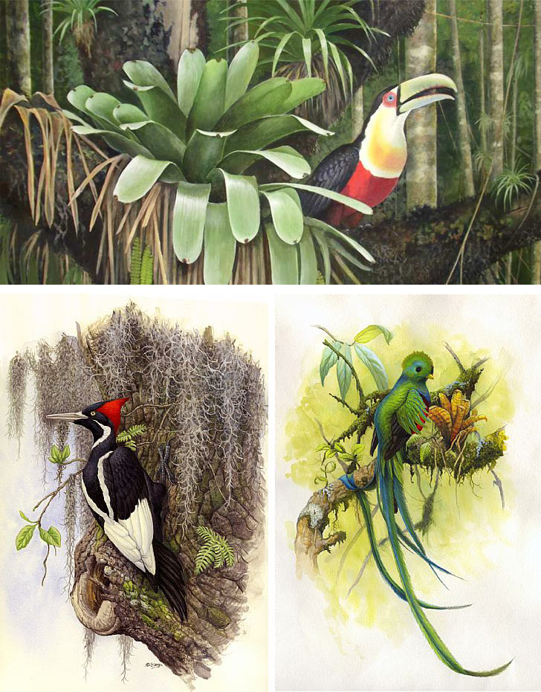
Las bromelias en el arte

Slide 37
5. Amenazas
El principal problema que enfrentan las bromelias es la destrucción de hábitats, lo cual se traduce en la reducción de sus poblaciones. Así por ejemplo, los bosques montanos están desapareciendo a un ritmo acelerado en muchas zonas del país, debido a que se busca generar más espacios para la crianza de ganado (invernas), para los cultivos e incluso para la expansión urbana.
Además, otro problema que afecta a algunas especies de bromelias es la extracción selectiva, dado que son consideradas como plantas ornamentales. Este hecho afecta indirectamente los hábitats en los cuales viven y a todos los organismos que viven de ellas.

Slide 38
La familia Bromeliaceae ocupa el segundo lugar en epífitas vasculares, en abundancia y representatividad en la América tropical. En el mundo se han descrito aproximadamente 3 000 especies; en México hay más de 300 especies de bromelias. En los bosques mesófilos de montaña o bosques de niebla las bromelias epífitas son particularmente diversas.
También son abundantes en bosques de encino y en las selvas húmedas. A la mayoría no le gusta estar expuesta a los rayos directos del sol, pero cuando el bosque mesófilo de montaña es reemplazado por cafetales, algunas especies de epífitas pueden mantenerse en los árboles de sombra; en el caso particular de las bromelias algunas especies pueden incluso proliferar en estos agroecosistemas

Slide 39
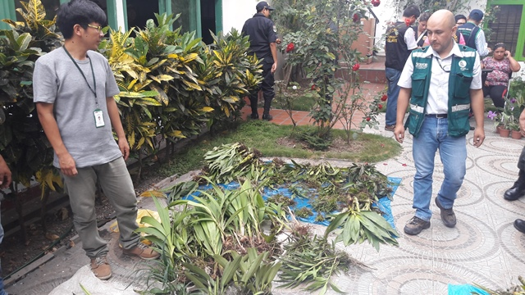

Slide 41
6. MANEJO DE EPÍFITAS EN CAFETALES DE SOMBRA
Las epífitas son un grupo diverso con una importante función ecológica en los cafetales de sombra.
En Latinoamérica se remueven las epífitas de los árboles de sombra de los cafetales, práctica común en Veracruz conocida localmente como destenche.
Los cafeticultores remueven las epífitas con la finalidad de incrementar el rendimiento en el cafetal de sombra y dado que las consideran generalmente como “parásitas” también son eliminadas para evitar el daño que puedan ocasionar a los árboles de sombra.

Slide 42
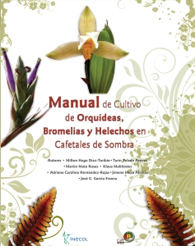
Se ha propuesto un modelo de desarrollo sustentable que descansa en el principio de satisfacer las necesidades de las generaciones presentes sin comprometer las posibilidades de las generaciones del futuro para atender sus propias necesidades.
Este modelo comprende tres componentes que deben satisfacerse: ganancia económica, bienestar social y conservación del ambiente.
El presente manual es una muestra de cómo se puede contribuir a iniciativas sustentables de desarrollo. En este caso hacia una cafeticultura sustentable, mediante la diversificación de la producción de una finca de café.

Slide 43
Las epífitas derribadas no son utilizadas y se dejan en el suelo del cafetal. Se tiene evidencia que la remoción de epífitas de los árboles de sombra incrementa la producción de flores y frutos en los cafetos, y que las plantas obtenidas por destenche y de aquellas que caen naturalmente al suelo pueden ser potencialmente aprovechadas y así contribuir a diversificar el manejo de los cafetales y aumentar los ingresos de los productores.
Es importante establecer un sistema de aprovechamiento apropiado dependiendo de las condiciones del cafetal, ya que la eliminación de epífitas en los cafetales resulta en la simplificación del sistema, lo cual tiene efectos adversos en otros grupos como aves e insectos.

Slide 44
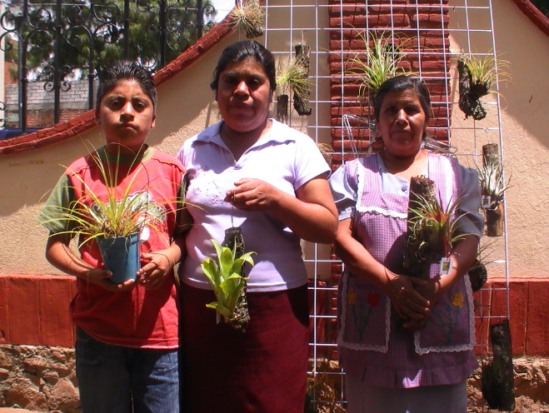
Vivero comunitario “Las Bromelias”
Santa Catarina Ixtepeji, Oaxaca
Mondragon, Demetria & Ma. del C. Méndez-García, E. (2015). Aprovechamiento sustentable de Bromelias Epífitas: Propuesta comercial del vivero comunitario “Las Bromelias”, Santa Catarina Ixtepeji, Oaxaca

Slide 45
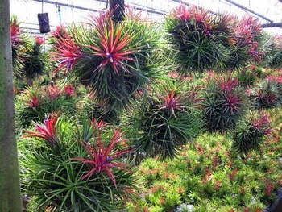

Slide 46
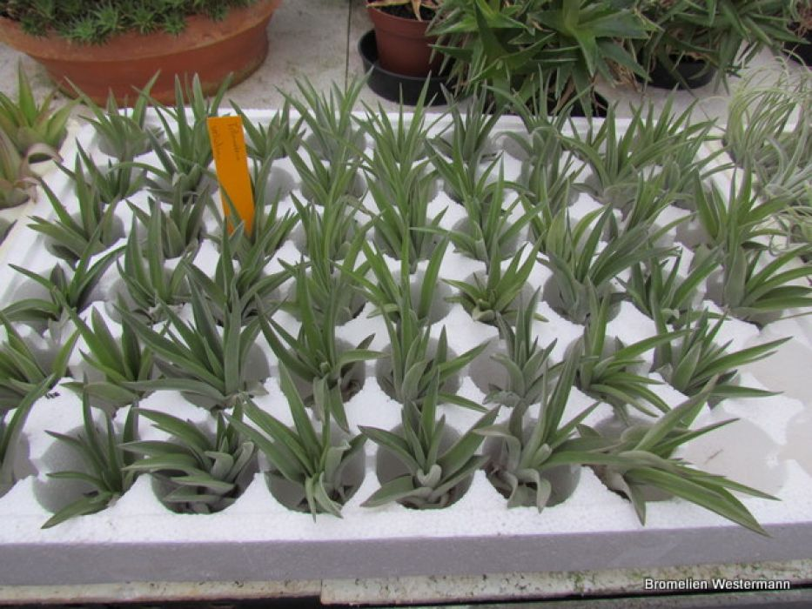
PROPAGACION CONVENCIONAL MASIVA DE TILLANDSIA

Slide 47
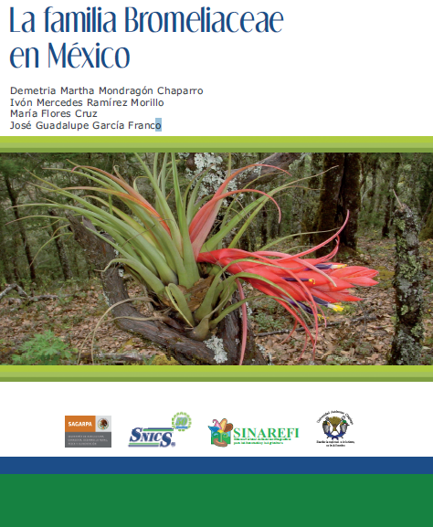

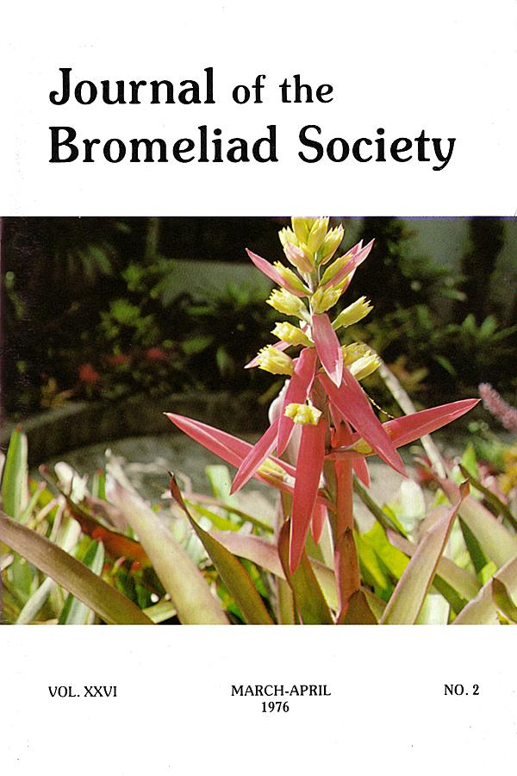
Tillandsia oaxacana. Foto: Ivón Ramírez

Slide 48
BIBLIOGRAFIA
Arellano, M. J. J. 2002. Las Bromeliaceae del estado de Oaxaca: Riqueza Florística y Potencial ornamental. Tesis de Licenciatura. Universidad Autónoma Chapingo. Teapa, Tabasco. 135 p.
Benzing, D. H. 1990. Vascular Epiphytes: general biology and related biota. Cambridge University Press.353 pp.
Espejo-Serna, A & López-Ferrari, A. R. Martínez 2004. Checklist of Mexican Bromeliaceae with notes on Species distribution and levels of Endemism. Selbyana 25:33-86.
Espejo-Serna, A., López-Ferrari, A. R., Martínez-Correa N. y Pulido-Esparza V. A. 2007. Bromeliad Flora of Oaxaca, México: Richness and Distribution. Acta Botánica 81:71-85
Luther, H. E. 2006. An alphabetical list of Bromeliad binomials. Bromeliad Society International. Sarasota.119 pp.

